Slide 1


Slide 2
目录
活动概要
校园MINISHOW活动流程
现场活动道具
MINISHOW场地推荐执行流程

Slide 3
目录
活动概要
校园MINISHOW活动流程
现场活动道具
MINISHOW场地推荐执行流程

Slide 4

活动概要
4月-5月
宣传招募阶段

Slide 5
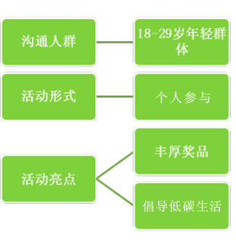
活动概要
针对品牌老化，消费者活动门槛高，缺乏主轴等问题，2010年将以更新颖,更易参与的活动形式为品牌竞争力！
品牌
更具竞争力！

Slide 6
目录
活动概要
校园MINISHOW活动流程
现场活动道具
MINISHOW场地推荐

Slide 7
校园MINISHOW活动流程
海报张贴：对MINI秀活动学校进行海报张贴，要求每所学校内张贴海报8处
  地点: 选择学校内展览版、海报栏、寝室等人流量集中的地方；
  时间：中午，涉及到MINI秀的学校提前一周派发
  预估张贴数量：2，000张
DM派发：DM派发学校8所，8所执行MINI秀学校；
  地点: 选择在校门口、食堂、寝室等人流量集中的地方；
  时间：MINI秀活动前2天开始派发告知
  预估派发数量：20，000张

Slide 8
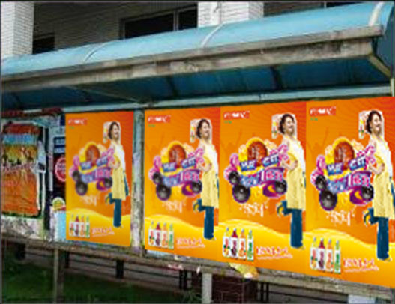

Slide 9
校园MINISHOW活动流程
设计中
DM功能：
凭DM单来到现场并填写好个人信息就能得到游戏券就能参与游戏获得奖品。
DM

Slide 10
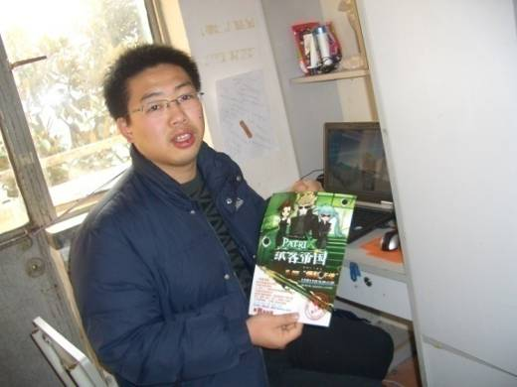
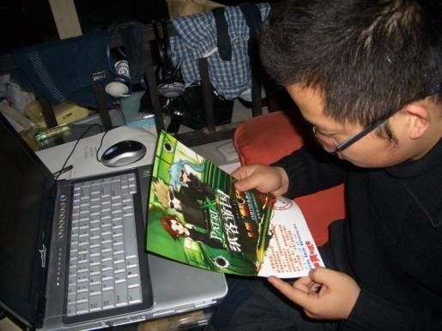
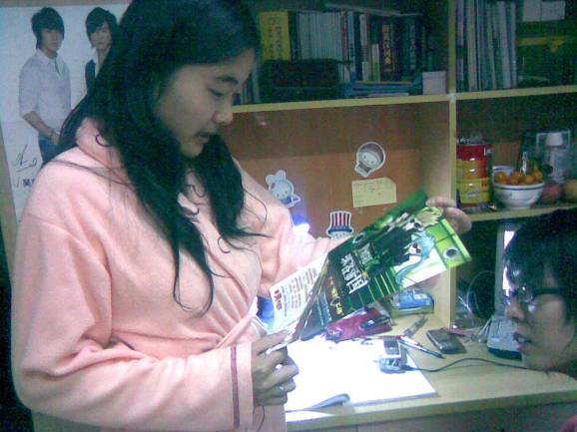
校园MINISHOW活动流程
DM单页派发点:人流量集中的食堂周边
学生寝室

Slide 11
校园MINISHOW活动流程
设计中
横幅功能：
通过悬挂横幅跟能预热本次活动，让康师傅品牌更深入同学的心中。
悬挂横幅

Slide 12
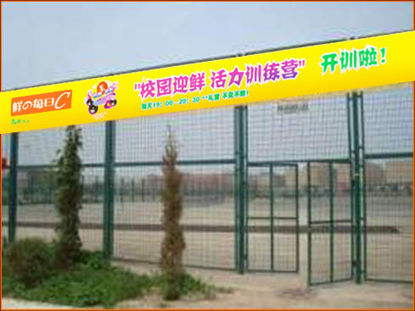

Slide 13
校园MINISHOW活动流程
“阳光嘉年华，放飞好心情“ --- 校园MINI秀概述
活动概述: 针对目标消费群体，通过线下活动推广，
深入沟通活动信息。
主 题：“阳光嘉年华，放飞好心情”
场 地： 各大高校
内容：
产品售卖+报名+DM派发+抽奖+游戏
宣传活动信息，现场招募
亮点设置：
现场设置游戏道具，营造出嘉年华现场气氛
规划：
场次：8场
时间：4月-5月
活动形式
校园mini show
具体内容
前期DM派发
海报张贴
悬挂横幅
现场游戏
现场售卖

Slide 14
校园MINISHOW活动流程
现场活动游戏介绍
乐在骑中
花样年华
FUN飞好心情

Slide 15

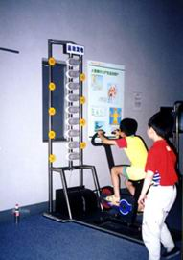

校园MINISHOW活动流程
乐在骑中
自行车发电原理：
自行车上装有小型发电机，当用力均衡、持续的脚蹬自行车时，由机械能转换为电能，发电机发出的电将使灯柱上电灯发亮，灯亮的多少和亮度，随着蹬速的快慢而变化。
游戏说明：
参与者骑动自行车产生电力，在规定的时间内能使3架风车转动
起来即算获胜，得奖品一份，此游戏可以设置难易程度。

Slide 16
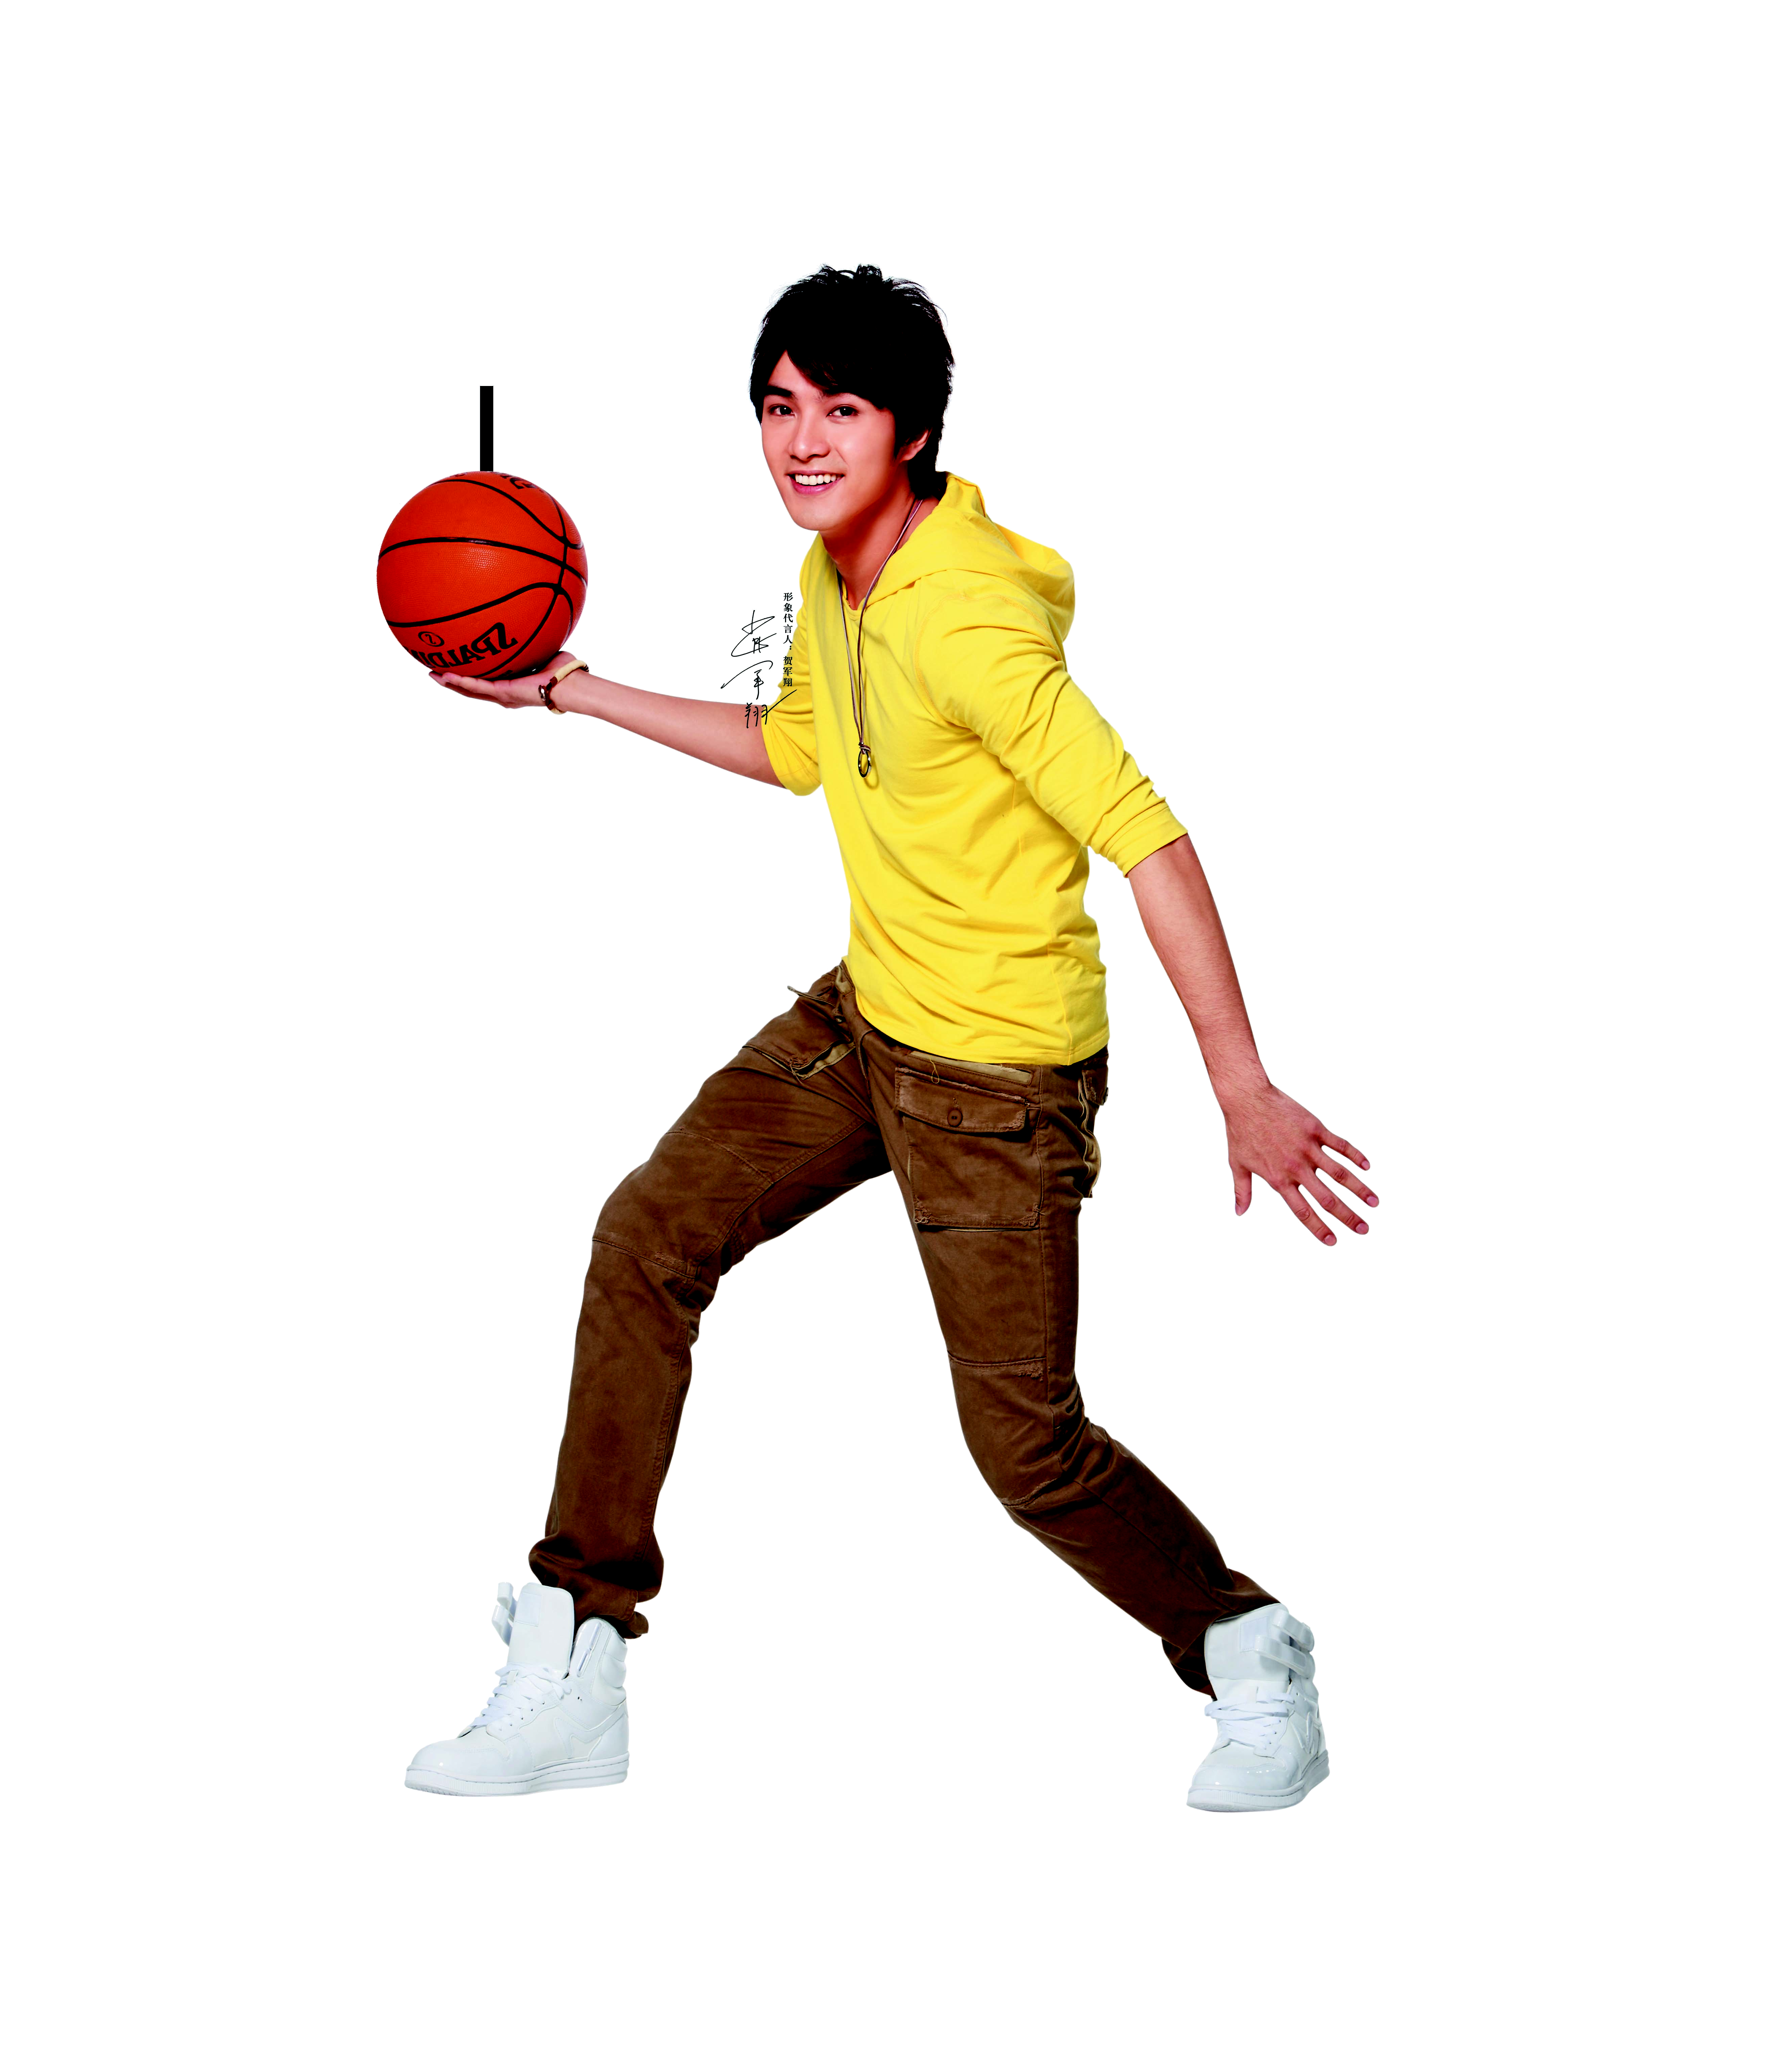

校园MINISHOW活动流程
花样年华
游戏说明：
参与者可以通过花式篮球表演者示范，先把旋转的篮球放置在人形牌篮球的顶端，能坚在规定时间不掉落在地上即为获胜。女孩子指甲长可以用道具作为支撑。（绿茶瓶子）
篮球放置点

Slide 17
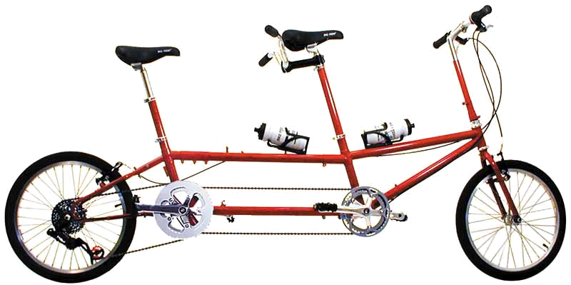
校园MINISHOW活动流程
FUN飞好心情
活动说明：
参与者可以在规定时间凭学生证免费租借好心情双人自行车一部仅供校区内使用。
活动目的:
通过好心情双人自行车的车身绿茶装饰物，宣传品牌，成为校园里的一道流动风景线，更有效的加强活动宣传力度。

Slide 18
目录
活动概要
校园MINISHOW活动流程
现场活动道具
MINISHOW场地推荐执行流程

Slide 19
现场活动道具

Slide 20
现场活动道具

Slide 21
现场活动道具

Slide 22
现场活动道具

Slide 23
现场活动道具

Slide 24
目录
活动概要
校园MINISHOW活动流程
现场活动道具
MINISHOW场地推荐执行流程

Slide 25
MINISHOW场地推荐执行流程
校 园 场 地 排 期
区域 | 时间 | 4/26 | 4/27 | 4/28 | 4/29 | 4/30 | 5/1 | 5/2 | 5/3 | 5/4 | 5/5 | 5/6 | 5/7 | 5/8 | 5/9 | 5/10 | 5/11 | 5/12
 | 星期 | 一 | 二 | 三 | 四 | 五 | 六 | 日 | 一 | 二 | 三 | 四 | 五 | 六 | 日 | 一 | 二 | 三
徐汇 | 上师大香樟苑 | 第一场 |  |  |  | 五一长假
 | 应技大体育馆前空地 |  | 第二场
松江 | 松江外贸 |  |  | 第三场
 | 松江上外 |  |  |  | 第四场
闵行 | 华理 |  |  |  |  |  |  |  |  |  | 第五场
南汇 | 南汇建桥 |  |  |  |  |  |  |  |  |  |  | 第六场
普陀 | 同济沪西 |  |  |  |  |  |  |  |  |  |  |  |  |  |  | 第七场
杨浦 | 上海理工 |  |  |  |  |  |  |  |  |  |  |  |  |  |  |  | 第八场

Slide 26
MINISHOW场地推荐执行流程
推荐活动学校
序号 | 区域 | 活动学校 | 场地面积 | 服务内容
1 | 徐汇 | 上师大香樟苑 | 上师大香樟苑:80平米.食堂门口. | 现场必须有售卖，活动面积在60平方米
2 | 徐汇 | 应用技术大学 | 应技大体育馆前空地:150平方.体育馆门口
3 | 松江 | 外贸食堂空地 | 外贸食堂空地:200平米.食堂门口.
4 | 松江 | 上海外国语学院 | 广场花苑对面80平米
5 | 闵行 | 华东理工 | 第一食堂门口80平米
6 | 南汇 | 建桥学院 | 篮球场对面100平米
8 | 杨浦 | 上海理工 | 第五食堂对面61平米

Slide 27
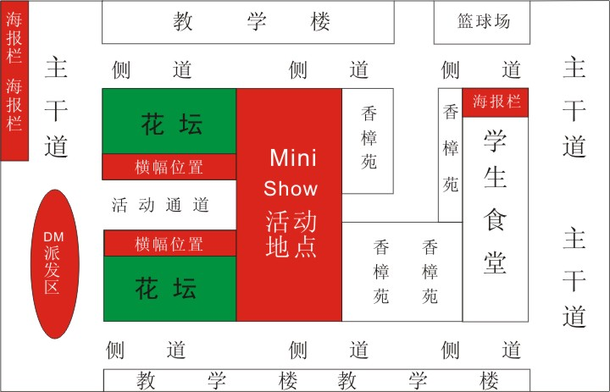
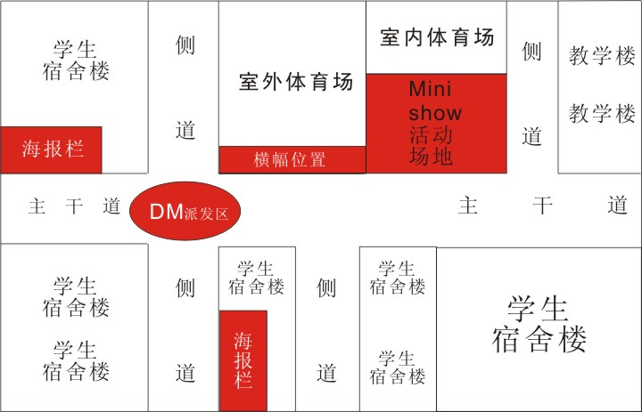
MINISHOW场地推荐执行流程
上师大香樟苑
应用技术大学

Slide 28
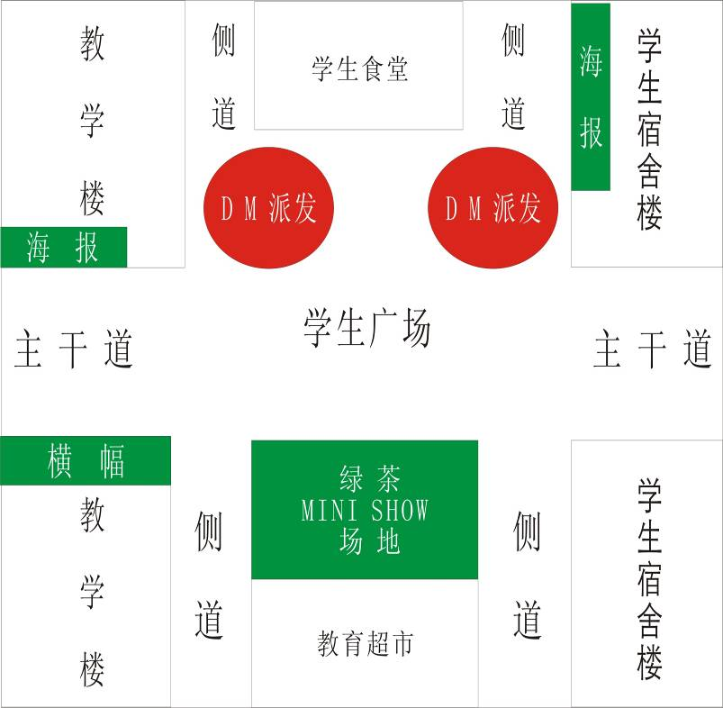
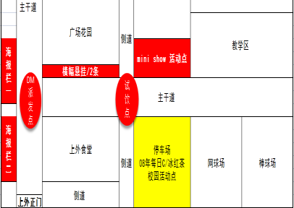
MINISHOW场地推荐执行流程
外贸食堂空地
上海外国语学院

Slide 29
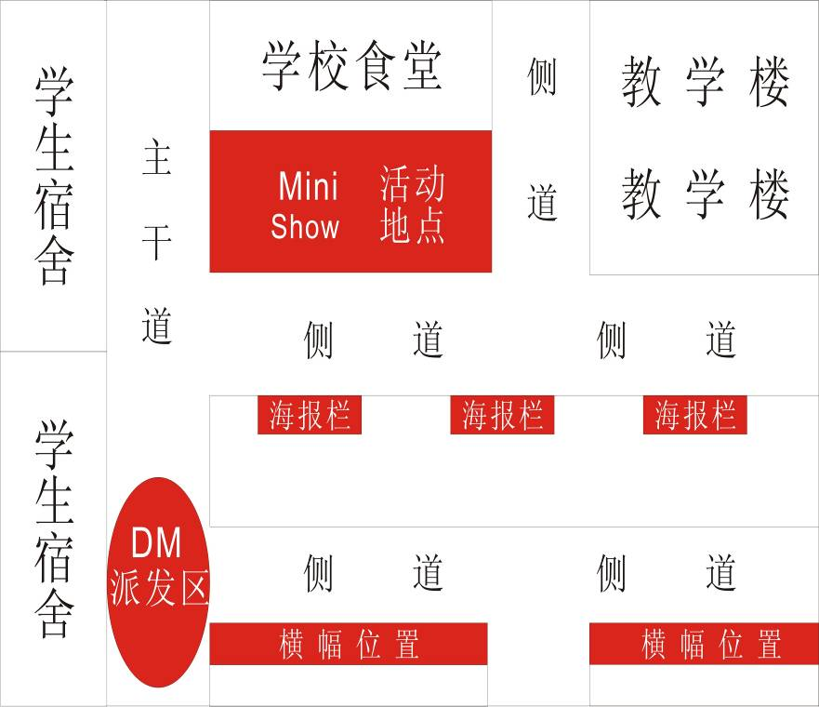
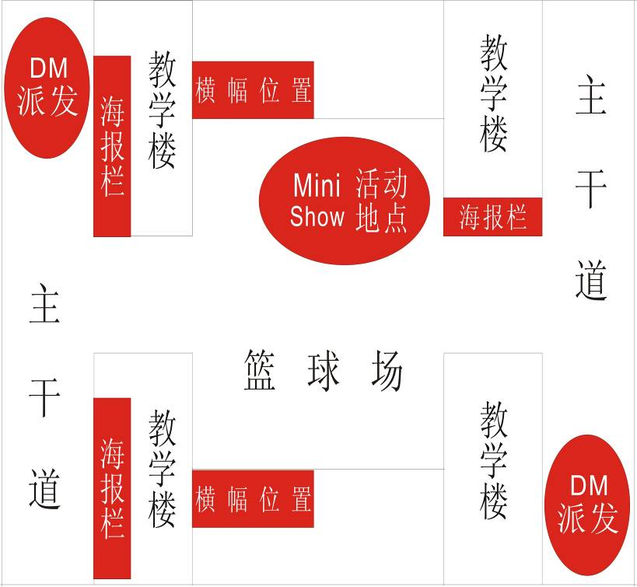
MINISHOW场地推荐执行流程
华东理工
建桥学院

Slide 30
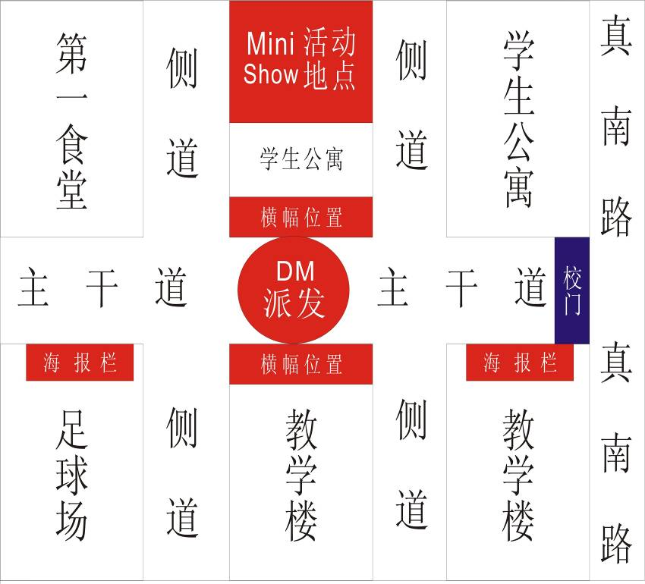
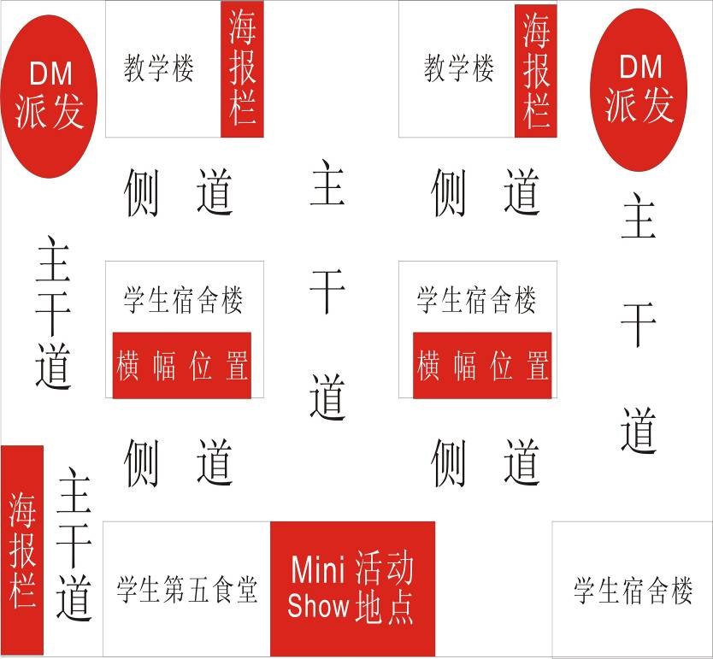
MINISHOW场地推荐执行流程
同济沪西
上海理工

Slide 31
MINISHOW场地推荐执行流程
现场人员分布
现场督导1名
DM派发
游戏券发放
现场售卖
游戏互动区
1名促销员
1名促销员
2名促销员
4名促销员

Slide 32
MINISHOW场地推荐执行流程
促销员招募：
广泛招聘活动人员，通过多次面试选择素质较高，符合要求的人员进行全面培训。
所有接受招聘的促销人员建立促销员电子档案，以便查询。
招聘人员时根据活动及公司要求召齐一定数量的工作人员，并额外招聘10-20名后备人员，避免活动中由于突发或其他因素导致的工作人员周转不济的情况。
招募要求：
  年龄在18～24岁之间，以当地大专院校在读女学生为主；
  对消费品促销具有浓厚兴趣；
  强烈的工作责任感，工作认真负责；
  性格开朗，热情，主动；
  具有产品促销的工作经验；
  口齿伶俐，能说会道；
  亲和力强，形象气质全佳；

Slide 33
MINISHOW场地推荐执行流程
促销员工作要求：
要求促销员统一的服装，淡妆出场
工作精神/纪律/职责
清楚自己的责任岗位
主动与顾客沟通，宣传活动信息
督导要求:
督导必须有工作责任心
督导将带领一个团队进行工作,因此必须具备现场管控能力和基本
的人员沟通技巧
督导将接受公司严格培训,了解现场布置和销售要求
督导必须熟知每个现场人员(姓名,来自何方)

Slide 34
MINISHOW场地推荐执行流程
当天活动流程
序数 | 时间 | 项目 | 人员 | 音乐 | 备注
1 | 演出前一晚 | 现场布置 | 搭建/搬运 |  | 舞台/音响,搭建/定位
2 | 演出前晚8:00 | 设备搭建 | 搭建/搬运 |  | 舞台/音响搭建,当晚12:00前完成
3 | 8:30AM | 督导到场/音响人员到场 | 现场督导、音响人员 | 广告歌 | 音响设备调试
4 | 9:00AM | 促销人员到场 | 所有促销人员 | 广告歌 | 促销人员更换服装
5 | 9:00AM~9:30AM | 现场准备工作 | 督导、促销员 | 广告歌 | 清理现场
8 | 9:30AM~10:00AM | 最后检查工作 | 所有现场人员 | 广告歌 | 所有人员最后检查一遍
9 | 10:00AM | 现场活动开始 | 所有现场人员 | 广告歌 | 所有人员到位
10 | 12:00AM | 限时派送 | 促销员/督导 | 广告歌
33 | 18:00PM | 收场，完成有成就的一天 |  |  | 收场工作，物资检查，销售货款检查

Slide 35
谢 谢！

